Slide 1
Angebot für mintBerryCrunchGames GmbH
Dmitri Pidar Babowitsch

Slide 2
Gliederung
Allgemeine Anforderungen
Angebote
Kalkulationen

Slide 3
Allgemeine Anforderungen
Bereich | Model | Preis
Netzwerk

Slide 4
Netzwerk
Typ | Model | Preis
Switch

Slide 5
Netzwerkkonfiguration
NetzAdresse: 192.168.*.0 /24
Subnetzmaske: 255.255.255.0
Gateway: 192.168.*.1
* = BereichsIP-Adresse

Slide 6
Netzwerkkonfiguration - Bereiche
Entwicklung: 192.168.1.0 /24
Gamedesign: 192.168.2.0 /24
Verwaltung: 192.168.3.0 /24
Server (DMZ): 192.168.4.0 /24
Sonstiges: 192.168.5.0 /24
Wir würden empfehlen Subnetze zu bilden um die Bereiche untereinander besser unterscheiden zu können.

Slide 7
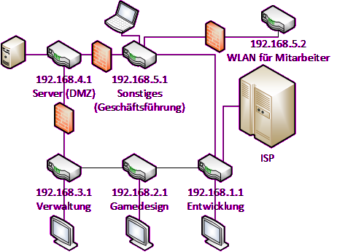
Netzwerkkonfiguration - Bereiche
Ringnetz ist stabil falls ein bereich mal ausfällt
Die DMZ und das WLAN sind geschützt durch eine Firewall
Der 192.168.1.1 Router ist das InternetGateway

Slide 8

Netzwerkkonfiguration – IP Telefon
Placetel.de – Placetel PROFI Complete
Kosten: 13,90€ im Monat
- AllnetFlat in Deutschland
- Fax, Konferenzen, Sprachmenü
Und inklusive einem IP-Telefon (weitere sind auch bestellbar)
Die Telefone werden über einen PoE Switch mit Energie versorgt

Slide 9
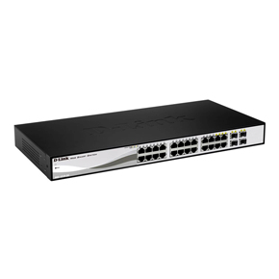
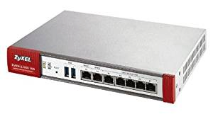
Netzwerkkonfiguration – Router und Switch
Router: ZyXel ZyWall USG 100 (kosten ca. 300€)
5 GigabitEthernetports für die Subnetze, inklusive DMZ
Inklusive Firewall und ZyXel AntiVirus
Switch für IP Telefone: DGS 1210-24P PoE Switch (kosten ca. 350€)
- 24 PoE Ports um die Telefone im Büro mit Strom zu versorgen

Slide 10
Netzwerk Switch
HP Gigabit Switch 1820-24G (J9980A)
24x Ethernet, 2x DFP Anschlüssen.
52 Gbps Kapazität.
22W Leistung (Last).

Slide 11
Netzwerk
Typ | Model | Preis
Switch | HP Gigabit Switch 1820-24G (J9980A)
Router | ZyXel ZyWall USG 100 | 300€
PoE Switch für IP Telefone | D.Link 24.Port PoE Switch DGS-1210-24P | 350€
Placetel Telefonanlage | Placetel PROFI Complete | 13,90€ im Monat + Zusätzliche Telefone
Σ 145,31€
NAS

Slide 12
Netzwerk NAS
QNAP TS-431P
4x SATA 6Gbps für HDD und SSD (Hot-swap)
2xGigabit LAN-Ports
DLNA®, sowie AirPlay®.
Speicher: 4x WD Red WD40EFRX – 4TB
24/7 Betrieb wird unterstützt.

Slide 13
Allgemeine Anforderungen
Bereich | Model | Preis
Netzwerk | HP ProLiant DL80G92U…
Σ XXX,YY€
Programmierung

Slide 14
Netzwerk
Typ | Model | Preis
Switch | HP Gigabit Switch 1820-24G (J9980A)
NAS | QNAP TS-431P
Σ 145,31€
Σ 854,79€
Serverschrank

Slide 15
Netzwerk Server

Slide 16
Angebote Programmierung
Acer Extensa M2710
Intel® Core™ i5 6400 (Skylake)
8GB DDR4 SDRAM
Preis: 414,99€

Slide 17
Allgemeine Anforderungen
Bereich | Model | Preis
Netzwerk | HP ProLiant DL80G92U | Σ 999,00€
Programmierung | Acer Extensa M2710
Σ 2489,94€
Grafik/Design

Slide 18
Angebot Grafik/Design
RenderPC
Predator G6-710
Intel® Core™ i7-6700K
GeForce® GTX 1080 von NVIDIA®
Nur Rendern

Slide 19
Angebot Grafik/Design
Grafik
Acer Aspire GX-781
Intel® Core™ i5-7400
AMD Radeon RX 480
Core-Gaming PC

Slide 20
Angebot Grafik/Design
Design
Acer Extensa M2710.

Slide 21
Allgemeine Anforderungen
Bereich | Model | Preis
Netzwerk | HP ProLiant DL80G92U… | Σ 999,00€
Programmierung | Acer Extensa M2710…
Σ 2489,94€
Grafik/Design
Predator G6-710…
Σ 7454,96€
Musik/Aufnahme

Slide 22
Angebot Musik/Aufnahme
Acer Extensa M2710

Slide 23
Allgemeine Anforderungen
Bereich | Model | Preis
Netzwerk | HP ProLiant DL80G92U… | Σ 999,00€
Programmierung | Acer Extensa M2710…
 | Acer Extensa M2710
Σ 2489,94€
Grafik/Design
Predator G6-710…
Σ 7454,96€
Musik/Aufnahme
Σ 829,98€
Geschäftsführung

Slide 24
Angebot Geschäftsführung
Acer Aspire XC-780.
Intel® Core™ i5-6400
8GB DDR4 SDRAM
2TB HDD
NVIDIA® GeForce® GT 705

Slide 25
Allgemeine Anforderungen
Bereich | Model | Preis
Netzwerk | HP ProLiant DL80G92U… | Σ 999,00€
Programmierung | Acer Extensa M2710…
 | Acer Extensa M2710
 | Acer Aspire XC-780.
Σ 2489,94€
Grafik/Design
Predator G6-710…
Σ 7454,96€
Musik/Aufnahme
Σ 829,98€
Geschäftsführung
Σ 498,00€
Zubehör

